Slide 1





Anticipez les besoins en consommation de bâtiments

Slide 2


Prédire les émissions de CO2 et la consommation totale d’énergie de bâtiments non destinés à l’habitation Evaluer l'intérêt d'ENERGYSTARScore 3 notebooks : - Nettoyage des données et analyse exploratoire - Prédiction de la consommation d'énergie - Prédiction des émissions de CO2
RAPPEL DE LA PROBLEMATIQUE

Slide 3
Dataset complet : 3376 lignes pour 46 colonnes Filtrage sur les lignes et colonnes en supprimant : - Colonnes avec plus de 3000 valeurs manquantes - Résidences destinées à l'habitation - Valeurs uniques - Variables non exprimées en kBtu + "WN" - Lignes avec trop de valeurs manquantes ou de 0 dans les relevés - Résidences non conformes Suppression de valeurs aberrantes + imputation valeurs manquantes
NETTOYAGE DES DONNEES – FEATURE ENGINEERING

Slide 4
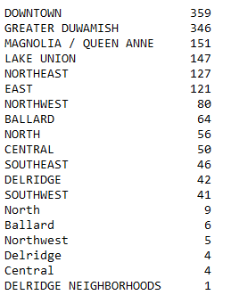
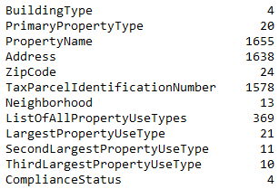
Harmonisation des données. Exemple avec Neighborhood : Traitement similaire pour d'autres colonnes
NETTOYAGE DES DONNEES – FEATURE ENGINEERING
Retrait des colonnes avec trop de valeurs distinctes :

Slide 5
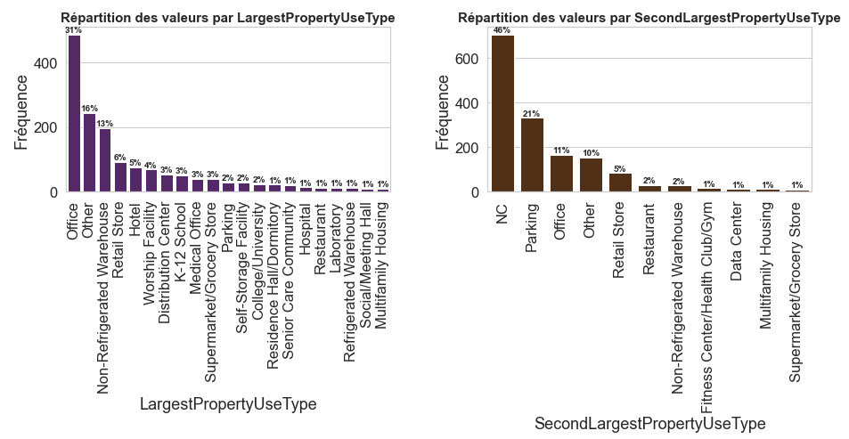
ANALYSE UNIVARIEE - QUALITATIVE
Un countplot par variable qualitative :

Slide 6
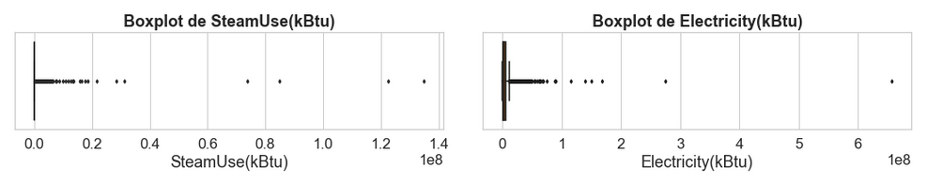
ANALYSE UNIVARIEE - QUANTITATIVE
Un boxplot par variable quantitative :

Slide 7
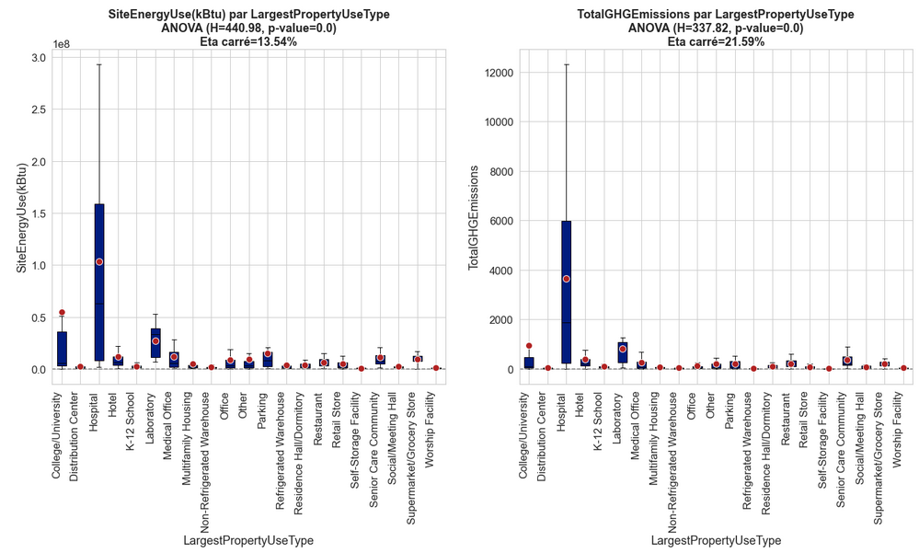
ANALYSE BIVARIEE - ANOVA

Slide 8
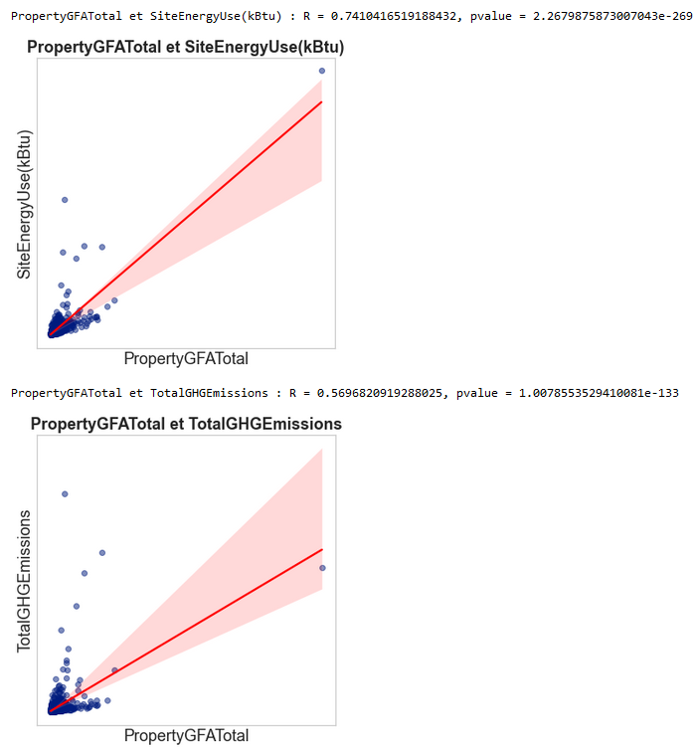
ANALYSE BIVARIEE - QUANTITATIVE

Slide 9
CONSOMMATION TOTALE D'ENERGIE - FEATURE ENGINEERING FINAL
Retrait de Latitude et Longitude
Création de variables liées à la nature et proportion des sources d'énergie utilisées : SteamUse%, Electricity% et NaturalGas% (en divisant par la somme des 3)
Retrait des colonnes qui ne servaient qu'à l'identitification, les relevés et ENERGYSTARScore (qui reviendra plus tard)

Slide 10
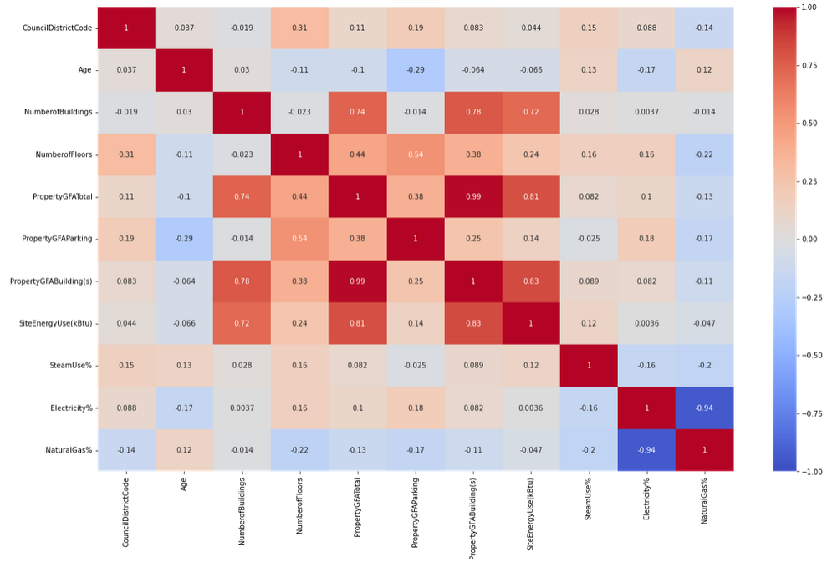
COLINEARITE DES VARIABLES LIEES AU GFA
Remplacement de GFABuilding(s) par GFAperFloor

Slide 11
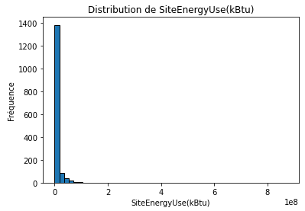
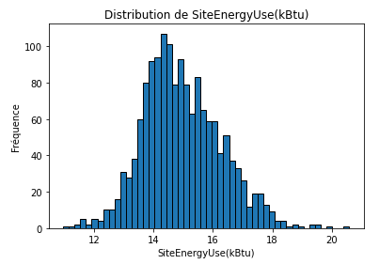
PREPARATION DES DONNEES
Création de 3 préprocesseurs pour les variables qualitatives : OneHotEncoder(), BinaryEncoder(), TargetEncoder(). A tester pour conserver le plus performant
Distribution asymétrique de la cible, passage au log pour régler le problème

Slide 12
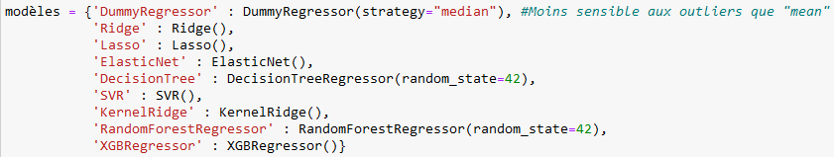
TRAIN TEST SPLIT, MODELES ET METRIQUES A TESTER
Séparation en jeu de test et jeu d'entraînement, transformation à l'aide des préprocesseurs pour appliquer les encoders
Les modèles à tester :
Test de chaque modèle sur chaque encoder
Métriques retenues : MAE, MSE, RSME et R²

Slide 13
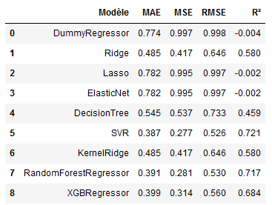
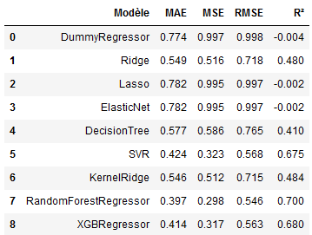
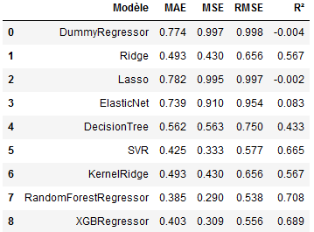
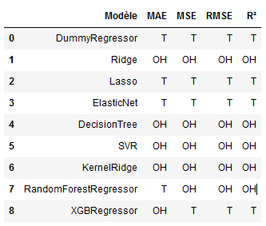
CHOIX DE L'ENCODER
OneHotEncoder BinaryEncoder TargetEncoder
Scores catastrophiques de DummyRegressor, Lasso et ElasticNet, on privilégie l'encoder OneHot

Slide 14
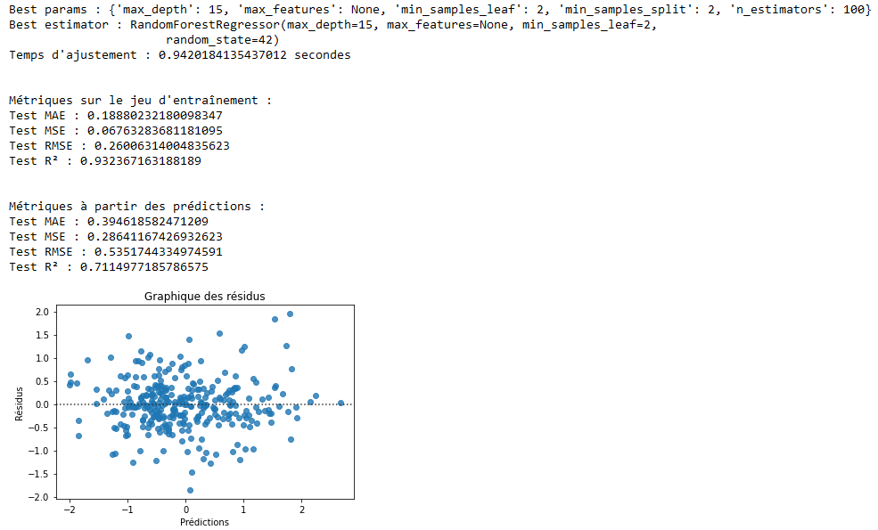
MODELISATION
Validation croisée pour chaque modèle afin de tester plusieurs hyperparamètres
On conserve les meilleurs, et on les applique sur le jeu de test
Residplot pour l'homoscédasticité des résidus

Slide 15
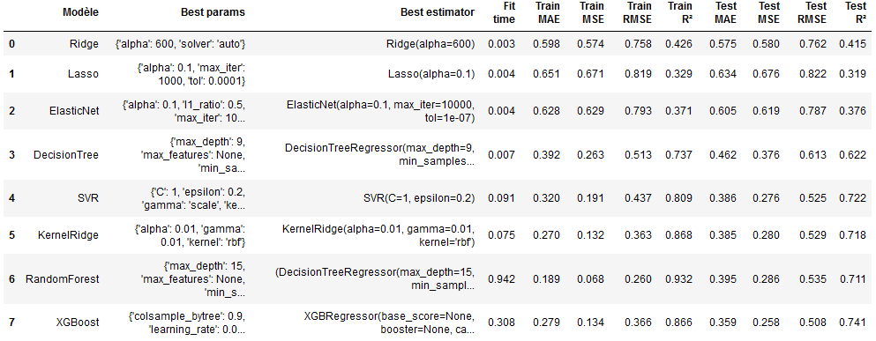
CHOIX DU MODELE
XGBoost présente les meilleurs résultats sur le jeu de test

Slide 16
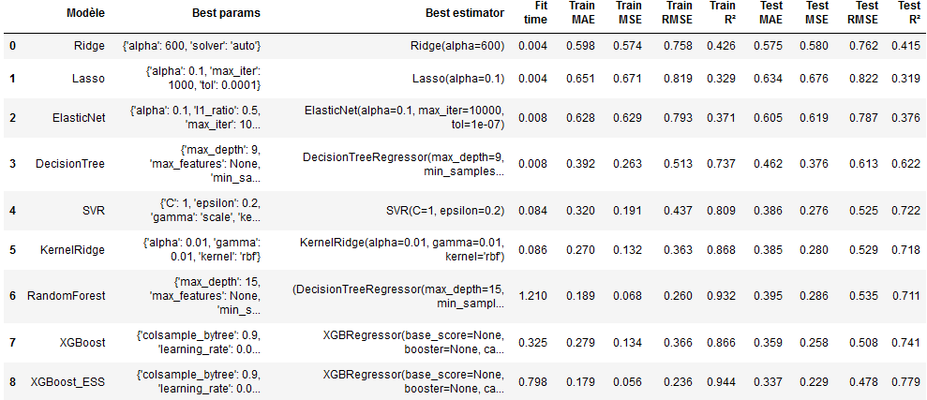
ENERGYSTARSCORE
Mêmes étapes en incluant cette fois ENERGYSTARScore
Réduction de la taille du jeu de données (~500 lignes) car valeurs manquantes

Slide 17
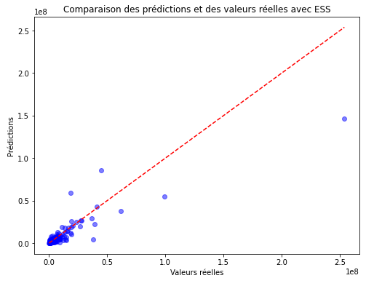
PREDICTIONS VS VALEURS REELLES

Slide 18
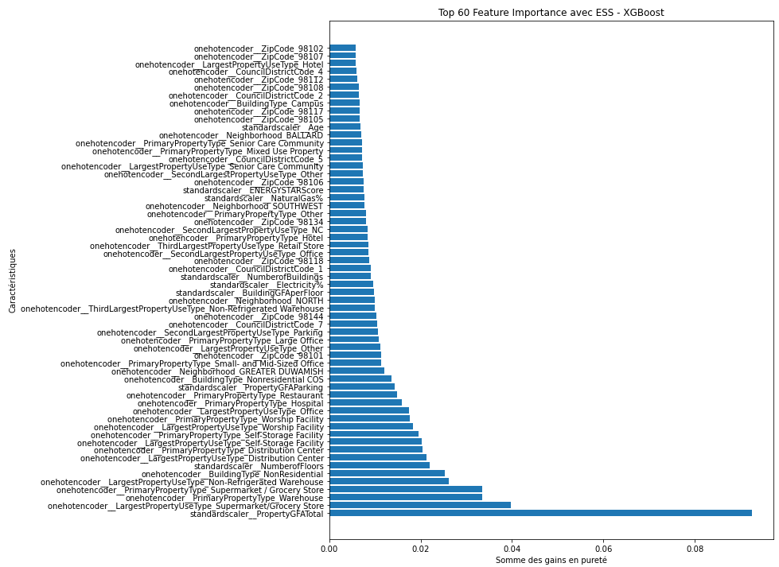
FEATURE IMPORTANCE
PropertyGFATotal a beaucoup plus de poids que les autres variables
ENERGYSTARScore en 40ème position

Slide 19
XGBoost meilleur modèle pour prédire la consommation énergétique ENERGYSTARScore caractéristique d'importance moyenne
CONSOMMATION TOTALE D'ENERGIE - CONCLUSION

Slide 20
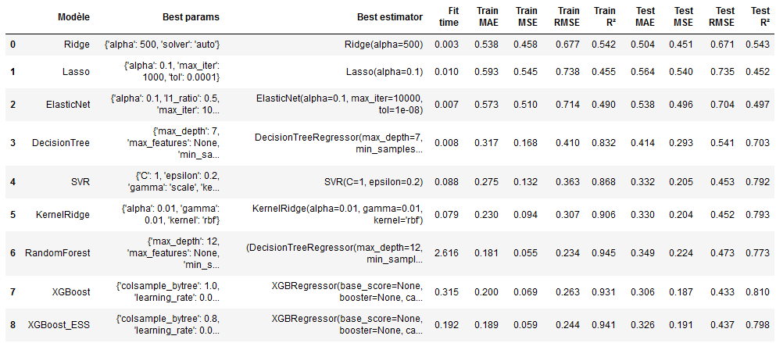
EMISSIONS DE CO2 - RESULTATS
Même méthodologie pour la 2ème cible

Slide 21
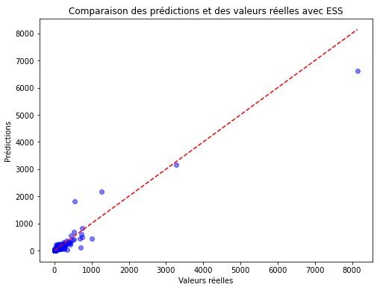
PREDICTIONS VS VALEURS REELLES

Slide 22
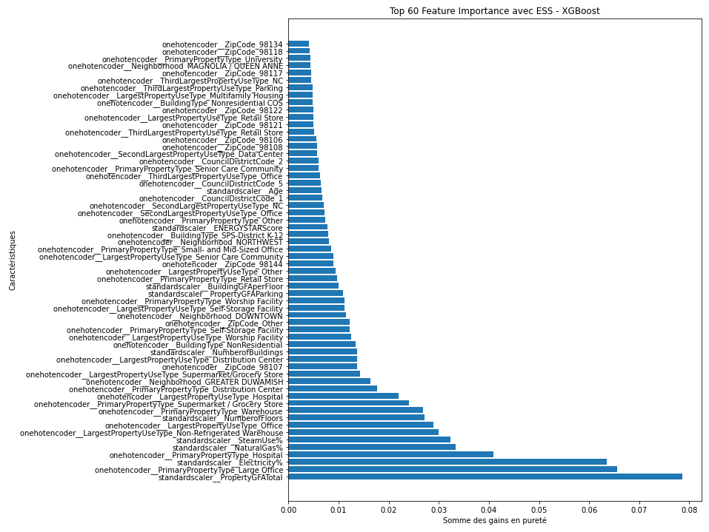
FEATURE IMPORTANCE
PropertyGFATotal mène toujours la danse
ENERGYSTARScore en milieu de top 60
Variables % ont beaucoup de poids

Slide 23
XGBoost meilleur modèle pour prédire les émissions Résultats meilleurs que sur l'autre cible ENERGYSTARScore sans effet notable
EMISSIONS DE CO2 - CONCLUSION

Slide 24
Approximation cohérente des émissions de CO2 et de la consommation totale d'énergie de bâtiments non destinés à l'habitation sans relevés ENERGYSTARScore n'apporte pas de réelle plus-value aux prédictions, si elle doit s'accompagner d'une réduction de la taille du jeu de données
Perte de précision lorsqu'on cherche à prédire les valeurs les plus élevées
CONCLUSION

